Slide 1


Buyer Persona basado en un Modelo de Clústers
Agrupamiento no Supervisado para clasificar y segmentar los clientes de un supermercado
Duvan Fruto | Analista de Datos
@Damfello

Slide 2
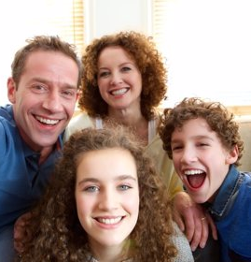
Grupo Rojo (Clúster 3)
Consumo
Grupo familiar
de 2 – 4 miembros
Representan el segundo grupo más importante por su consumo en el supermercado
Suelen reaccionar muy bien a las campañas y prmociones
Demografía
Ingresos altos
Adultos a partir de los 40 años
Padres de Familia. Hijos generalmente adolescentes
Campañas
Prmociones

Slide 3

Grupo Verde (Clúster 2)
Demografía
Consumo
Representan el grupo más importante de acuerdo a su consumo en el supermercado
Edades variadas a partir de los 30 años
No tienen hijos
Grupo de 1 – 2 miembrs máximo
Solteros o Parejas
Aceptación muy alta a campañas & Baja a las Promociones

Slide 4
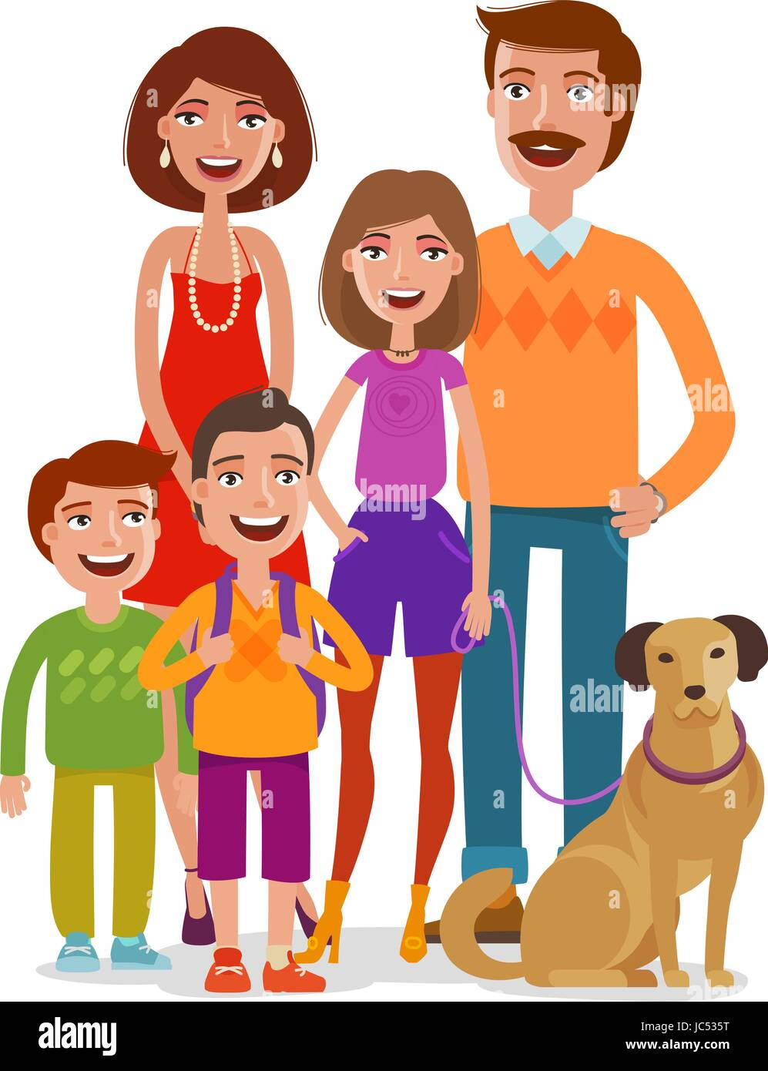
Grupo Amarillo (Clúster 1)
Consumo bajo en sl upermercado
Demografía
Grupo familiar de hasta 5 miembros
Consumo
Tienen hijos generalmente adolescentes
Mayores de 40 años
Ingresos bajos
Reaccionan muy bien a las promociones, no tanto a las campañas
Campañas
Prmociones
Gender

Slide 5
Grupo Azul (Clúster 0)
Demografía
Consumo
Ingresos
bajos
Grupo de 3 miembros
Es el grupo de menor consumo en el supermercado
Son generalmente jóvenes a partir de los 20 años
Padres, con al menos un niño/a
Bajos ingresos
Goals
Muy baja aceptación de campañas y prmociones
It is a gas giant
Tienen al menos 1 hijo

